Slide 1

MITUST · Nguyên lý xe tự lái · Tuần 6
Đọc datasheet của radar như thế nào
雷達的規格表怎麼讀
So với lidar và camera: không có điểm ảnh, không có số kênh; thêm dòng tốc độ; tầm đo và góc nhìn ghi hai bộ số
和光達、相機的表比：沒有像素、沒有線束數；多了速度那一行；測距和視野各寫兩組
工具｜Công cụ： ch-neural.github.io/MITUST-Principles-of-Self-Driving-Cars/week6/spec/
第六週 第 1 節 2026/10/15（四）09:10–10:00 CH Tseng
Notes:
各位早，第六週。
上週下課前我說過一句話：雷達的規格表跟光達完全不一樣。今天就來看它到底哪裡不一樣。
先回想上週讀過的四個數字：視野、測距、解析度、更新率。光達和相機都是在講「看得多遠、看得多清楚」。
雷達的表上，前面那幾行還在，但是多了一行光達沒有的：速度。而且同一顆雷達，測距和視野會寫兩組數字，一組遠、一組近。這兩件事是今天的重點。
今天三節的安排：第一節雷達，第二節超音波、衛星定位、慣性，第三節上機，把今天的八個型號放進五個情境，在上週那張表上再加幾列。
上週那張作答單的截圖，有留著的人等一下拿出來，今天會用到。

Slide 2

2 / 18
Tiết 1 · 第 1 節
Mở bàn đọc thông số — bản tuần 6
打開規格判讀台——第六週版
https://ch-neural.github.io/
MITUST-Principles-of-Self-Driving-Cars/week6/spec/
1
12 model, chia năm nhóm: bốn cái tuần trước vẫn ở trên cùng
十二個型號分五組：上週那四顆還在最上面
2
Mỗi model có bốn câu riêng — radar hỏi tốc độ, vệ tinh hỏi độ chính xác
每一顆的四題不一樣——雷達問速度，衛星問精度
3
Thanh tình huống có thêm «bãi đỗ xe» và «đường hầm»
情境那一條多了「停車場」和「隧道」
Quét mã QR bằng camera điện thoại
用手機相機掃這個 QR
Mở xong, bấm thử Continental ARS 408-21 — hôm nay bắt đầu từ nó.
打開之後先按 Continental ARS 408-21，今天從它開始。
Notes:
網址跟上週很像，只差一個數字：week5 變成 week6。上週的那一頁還在，今天用新的這一頁。
打開以後，左邊的型號變成十二個，分成五組。最上面那一組是上週的四顆，光達和相機，答過的題目也還留著。下面四組是新的：雷達、超音波、衛星定位、慣性，每組兩顆。
兩件事先提醒。
第一，每一顆的四題不一樣了。上週四顆問的都是視野、測距、解析度、更新率。今天雷達會問你速度，衛星會問你精度，慣性會問你偏差。題目在每一顆的中間那一欄。
第二，最上面那一條情境，多了兩個：停車場、隧道。停車場是時速五，隧道是雪山隧道，十二點九公里。等一下會用到。
現在請大家按第一組下面那一顆，Continental ARS 408-21。今天從它開始。

Slide 3
3 / 18
Tiết 1 · 第 1 節
Phần 1 / 3
Radar đo ba thứ: khoảng cách, tốc độ, góc
雷達量三件事：距離、速度、角度
Trên datasheet, mỗi thứ là một dòng
規格表上各是一行
Notes:
第一段，先把雷達在量什麼講清楚，再去讀表。
光達的做法各位很熟了：打一道雷射出去，等它彈回來，算時間。雷達不是算時間，它是比頻率。
它量三件事：距離、速度、角度。這三件事在規格表上各是一行，第二節讀表的時候各位會一行一行找到它們。先看它怎麼量。

Slide 4
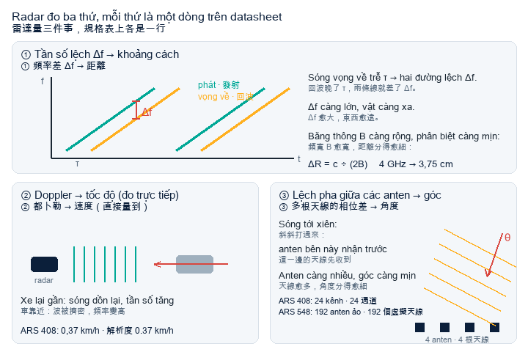
4 / 18
Tiết 1 · 第 1 節
Nguyên lý · 它怎麼量
Lệch tần số = khoảng cách, Doppler = tốc độ, lệch pha giữa các anten = góc
頻率差＝距離，都卜勒＝速度，天線之間的相位差＝角度
Ba dòng trên datasheet: Distance range, Velocity resolution, Resolution azimuth angle. Lidar không có dòng ở giữa.
規格表上就是三行：Distance range、Velocity resolution、Resolution azimuth angle。光達沒有中間那一行。
示意圖：課程自製（src/tools_make_diagrams.py）
Tuần 3 nói «radar đo tốc độ trực tiếp» — hôm nay nó là một dòng số trên bảng.
第三週講過「雷達直接量速度」，今天它變成規格表上的一行數字。
Notes:
左邊這張圖分三格，我一格一格講。
第一格，距離。雷達發出去的不是一個脈衝，是一段頻率一直往上爬的訊號，綠色那條線。回波是同一條線往右平移，黃色的，因為它晚了一點回來。同一個時刻去比這兩條線，高度差了一個 Δf，就是紅色那一段。回來得愈晚，差愈多。所以頻率差就是距離。
這裡順便記一件事，第十一張會用到：頻率爬的範圍叫頻寬。頻寬愈寬，距離分得愈細。四 GHz 的頻寬，距離可以分到三點七五公分。
第二格，速度。車子朝你開過來，回波的波被擠密，頻率變高；開走，頻率變低。這叫都卜勒，救護車經過的時候聲音變調就是這個。所以雷達一次量測就把速度讀出來了，不用等下一張畫面。這一行光達沒有。
第三格，角度。雷達不會轉，也沒有鏡頭。它靠好幾根天線：波斜斜打過來，右邊那根先碰到，左邊那根晚一點，差了一點點相位，反推回去就是角度。天線愈多，角度分得愈細。
三件事，三行。等一下讀表的時候，各位就一行一行找這三行。

Slide 5
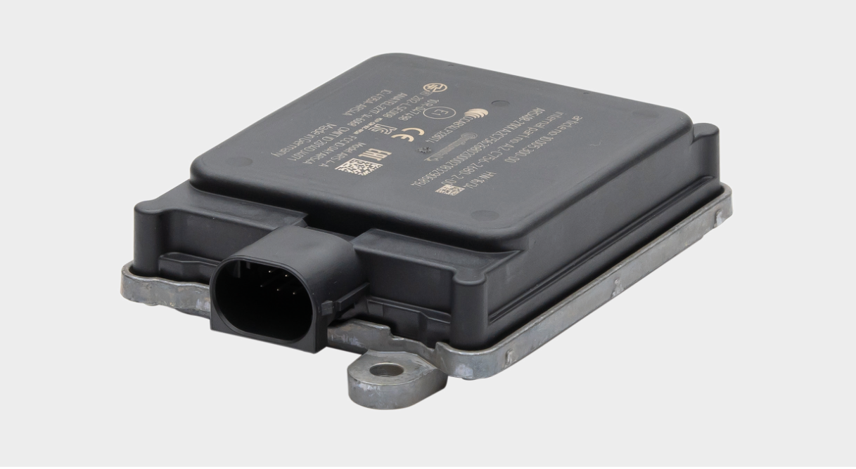
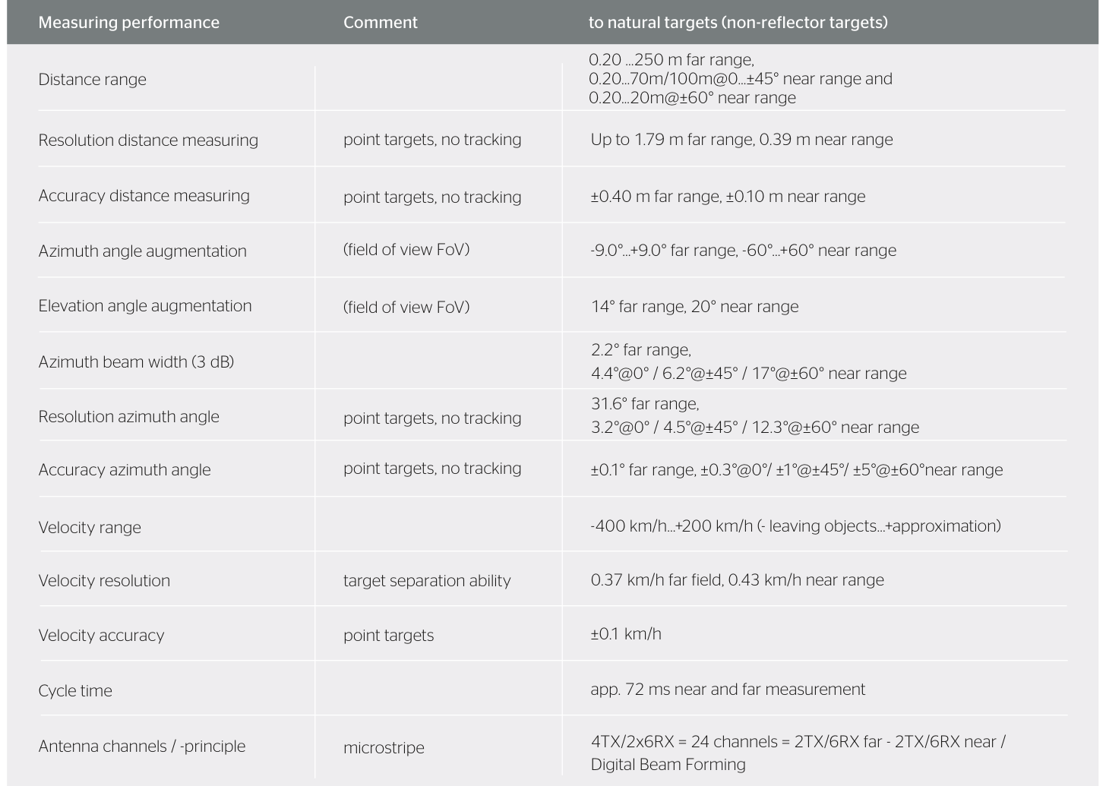
5 / 18
Tiết 1 · 第 1 節
1 / 2 Continental ARS 408-21（2018）
Tầm đo và góc nhìn của ARS 408 mỗi thứ ghi hai bộ số: vùng xa 250 m / ±9°, vùng gần 70 m / ±60°
ARS 408 的測距和視野各寫兩組數字：遠場 250 m／±9°，近場 70 m／±60°
ARS 408-21 圖：規格書第 1 頁
Tầm đo
測距
Distance range: 250 m vùng xa, 70 m vùng gần
Distance range：遠場 250 m、近場 70 m
Góc nhìn
視野
Azimuth angle augmentation: ±9° xa, ±60° gần
Azimuth angle augmentation：遠場 ±9°、近場 ±60°
Phân giải góc
角解析度
Resolution azimuth angle: 1,6° vùng xa (bản in ghi «31,6°»)
Resolution azimuth angle：遠場 1.6°（原件印成 31.6°）
Continental Engineering Services, ARS 408-21 data sheet, p.2 · 節錄 · 讀取 2026/10/08
250 m nhưng chỉ ±9°: chùm nhìn xa hẹp như đèn pin.
250 公尺只有 ±9 度：看得遠的那一束，窄得像手電筒。
Notes:
第一個型號，Continental 的 ARS 408-21。這是二〇一八年的車用長距雷達，很多研究用的自駕車上都裝這一顆。左邊是它規格書第二頁的原圖，各位的判讀台上是同一張表。
從上往下看。第一行 Distance range，一行寫了三個數字。遠場零點二到兩百五十公尺；近場零點二到七十公尺，正前方到正負四十五度；到了正負六十度只剩二十公尺。
為什麼一行寫三個？因為這一顆雷達裡面其實有兩組天線：一組看遠，一組看近。看遠的那組看得很遠，但是很窄；看近的那組看得很寬，但是很近。這跟上週 OS1 的 80% 和 10% 一樣——同一顆、兩組數字，而且每一組都綁著條件。
跳兩行，Azimuth angle augmentation，後面括號寫 field of view，就是水平視野。遠場正負九度，近場正負六十度。各位把正負九度記起來，它是今天最重要的數字之一：看得到兩百五十公尺的那一束，只有十八度寬，像手電筒。
再往下，Resolution azimuth angle，水平角解析度。各位看遠場那個數字——三十一點六度。
停一下。合理嗎？上一行 Azimuth beam width，波束寬，才兩點二度。解析度不可能比波束寬還寬十幾倍。這個數字是印錯的，其他版本的規格書和經銷商的產品頁都印 1.6 度，本課用 1.6。各位記住：規格表也會印錯，要用旁邊那幾行對一下。第二節超音波那份也有一個印錯的。
遠場 1.6 度是什麼意思，第七張算給各位看。先把這三行圈起來：測距兩組、視野兩組、解析度 1.6。

Slide 6
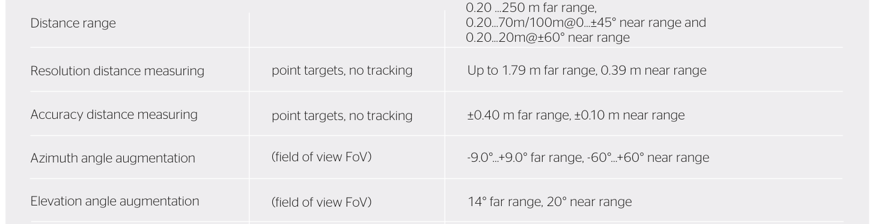
6 / 18
Tiết 1 · 第 1 節
Đọc kỹ · 遠場與近場
Vùng xa và vùng gần là hai bộ anten trong cùng một radar, mỗi 72 ms đo cả hai
遠場、近場是同一顆雷達裡的兩組天線，每 72 毫秒各量一次
Dòng cuối của bảng: 2TX/6RX nhìn xa, 2TX/6RX nhìn gần, 72 ms đo cả hai.
表的最後一行：2TX/6RX 看遠、2TX/6RX 看近，每 72 毫秒兩組都量一次。
Continental Engineering Services, ARS 408-21 data sheet, p.2 · 節錄 · 讀取 2026/10/08
Xe máy ở 40 m: vùng gần ±60°. Ô tô ở 150 m: vùng xa ±9° — xe cắt vào từ bên, vùng xa không thấy.
40 公尺的機車在近場 ±60°；150 公尺的車在遠場 ±9°——側面切進來的看不到。
Notes:
這一張把「兩組數字」講清楚，不然第三節判定的時候各位會搞混。
底下這一條是剛剛那張表的前四行。各位看規格表最後那一行 Antenna channels，寫的是 4TX／2×6RX：四根發射天線、兩組各六根接收。其中兩根發射加六根接收看遠，另外兩根加六根看近。一顆雷達，兩組天線，每七十二毫秒兩組都量一次。
所以遠場、近場不是模式切換，也不是兩顆雷達，是同時存在的兩組數字。
這會怎麼影響判定？看一個例子。河內尖峰，四十公尺外的機車。四十公尺在近場的範圍裡，近場正負六十度，側面鑽過來的機車看得到。國道，一百五十公尺外的車。一百五十公尺已經超過近場的七十公尺，只剩遠場——正負九度。前面那一道的車看得到，隔壁車道準備切過來的，要等它進到正負九度裡面才看得到。
判讀台上「視野」那一行會告訴你，你現在的目標距離落在哪一組。四十公尺寫近場，一百五十公尺寫遠場、後面有一個琥珀色的警告。
買雷達之前要問的問題就是這一句：我要的那個距離，是在哪一組？

Slide 7
7 / 18
Tiết 1 · 第 1 節
Cùng một chiếc xe máy ở 40 m: hai lidar và một radar mỗi cái thấy gì
同一台 40 公尺的機車，兩顆光達和一顆雷達各看到什麼
Dòng trên datasheet 規格表上那一行 | Ouster OS1-64 Ouster OS1-64 | Hesai AT128P Hesai AT128P | ARS 408-21 ARS 408-21 | Nghĩa là gì 這代表什麼
Phân giải ngang 水平角解析度 | 0.35° | 0.1° | 1.6° | Radar thô hơn lidar 4–16 lần 雷達比光達粗 4 到 16 倍
Rộng bao nhiêu ở 40 m 40 m 處攤多寬 | 0.24 m | 0.07 m | 1.1 m | 40 × tan(1,6°) = 1,1 m 40 × tan(1.6°) ＝ 1.1 m
Trên xe máy 機車身上 | 9 điểm 9 個點 | 121 điểm 121 個點 | «một mục tiêu» 「一個目標」 | Radar không cho point cloud, cho danh sách mục tiêu 雷達給的不是點雲，是目標清單
Tốc độ 速度 | tính ra 算出來的 | tính ra 算出來的 | đo: 0,37 km/h 直接量：0.37 km/h | Dòng mà lidar không có 光達沒有的那一行
Mỗi mục tiêu radar báo ba số: bao xa, bao nhanh, hướng nào — không có hình dạng.
雷達的每一個目標只有三個數字：多遠、多快、哪個方向——沒有形狀。
Notes:
把上週的兩顆光達和這顆雷達放在一起，同一台機車、同樣四十公尺。
第一列，水平角解析度。OS1 零點三五度，AT128P 零點一度，雷達一點六度。雷達比光達粗四到十六倍。
第二列，攤到四十公尺有多寬。算法跟第四週一樣：距離乘以角度的正切。四十乘 tan 一點六度，等於一點一公尺。一台機車才零點八公尺寬。
第三列，機車身上有幾個點。光達那兩格是上週算過的，九個和一百二十一個。雷達那一格不是數字。因為雷達根本不是用「點」在看東西，它一束一點一公尺寬，打到機車，回來的是一個目標：距離多少、速度多少、角度多少。三個數字，沒有形狀。
所以光達給你的叫點雲，雷達給你的叫目標清單。這一顆最多追蹤兩百多個目標，每一個都是三個數字。你要問它「那是機車還是行人」，它答不出來；你要問它「那個東西以每小時三十公里朝我過來」，它一次量測就告訴你，而且準到零點三七公里。
第四列，速度。這就是光達沒有的那一行。光達要拿兩張畫面相減才算得出速度；雷達是量到的。
所以兩種不是誰比較好。光達看形狀，雷達看動向。

Slide 8
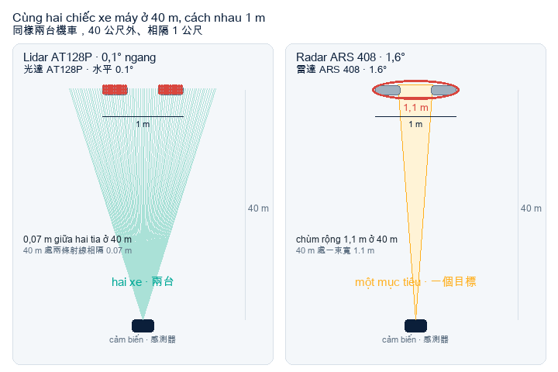
8 / 18
Tiết 1 · 第 1 節
Tính thử · 攤到遠處
1,6° ở 40 m thành 1,1 m: hai xe máy đi song song dính thành một mục tiêu
1.6° 到 40 公尺攤成 1.1 公尺：兩台並排的機車黏成一個目標
Ở 150 m thành 4,2 m — rộng hơn một làn đường (3,5 m). Nó đo được khoảng cách, nhưng không nói được xe ở làn nào.
到 150 公尺攤成 4.2 公尺，比一個車道（3.5 m）還寬。它量得到距離，卻說不出那台車在哪一道。
示意圖：課程自製（src/tools_make_diagrams.py），橫向放大五倍
Vì thế radar ACC luôn đi cùng camera: radar lo khoảng cách và tốc độ, camera lo làn đường.
這就是為什麼 ACC 的雷達一定配相機：雷達管距離和速度，相機管在哪一道。
Notes:
左邊這張圖，兩格都是俯視，兩台機車並排、相隔一公尺，停在四十公尺外。注意橫向有放大五倍，不然一公尺的縫看不見。
左格是光達 AT128P。零點一度一條線，四十公尺處相鄰兩條線才差七公分，兩台車各自吃到一把點，一看就是兩台。
右格是雷達 ARS 408。一點六度一束，到四十公尺攤成一點一公尺，比兩台車中間那一公尺的縫還寬。兩台車被同一束蓋住，回來的是一個目標。
現在把距離拉遠。一百五十公尺，國道的情境。一百五十乘 tan 一點六度，等於四點二公尺。一個車道三點五公尺。也就是說，一百五十公尺外那台車，雷達知道它在前方一百五十公尺、知道它的速度，可是分不出它在你這一道，還是隔壁那一道。
這就是第三節各位會看到的那一格紅字：國道，ARS 408 測距兩百五十公尺綽綽有餘，卡在角解析度。本課的門檻是：一束攤到目標的距離，要比一個車道窄。
所以路上的 ACC，就是自動跟車，雷達幾乎都配一顆相機。雷達管「多遠、多快」，相機管「哪一道」。兩個合起來才夠用。判讀台的第①個小工具就是在算這件事，拉距離看一束變多寬。

Slide 9
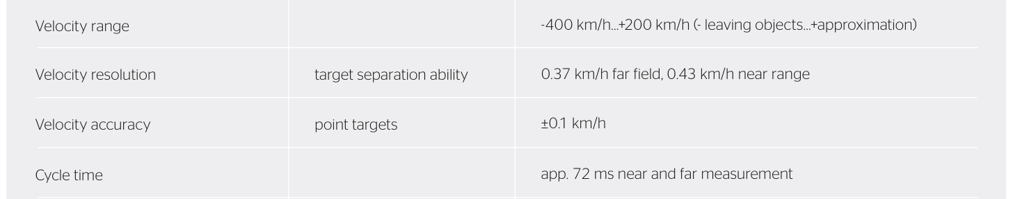
9 / 18
Tiết 1 · 第 1 節
Đọc kỹ · 速度那一行
Radar đo tốc độ trực tiếp: Velocity resolution 0,37 km/h
雷達直接量速度：Velocity resolution 0.37 km/h
Lidar phải lấy hai khung trừ nhau — ở 10 Hz là cách nhau 100 ms. Radar đọc tốc độ ngay trong một lần đo, và trong mưa vẫn đọc được.
光達要拿兩張畫面相減，10 Hz 的話差 100 毫秒。雷達一次量測就把速度讀出來，而且雨霧裡照樣讀。
Continental Engineering Services, ARS 408-21 data sheet, p.2 · 節錄 · 讀取 2026/10/08
Doppler: xe lại gần thì sóng dồn lại, tần số tăng; xe đi xa thì giãn ra.
都卜勒：接近的車把回波擠密，頻率變高；遠離的拉疏。
Notes:
底下這一條是規格表的另外四行，都在講速度和時間。
Velocity range，速度量程，負四百到正兩百公里。負的是遠離，正的是接近。為什麼不對稱？因為對向來車的相對速度可以很大，兩台時速一百對開就是兩百。
Velocity resolution，速度解析度，零點三七公里。兩台車速度差零點三七公里以上，它就分得出是兩個目標。這一行，上週那三顆光達的表上一行都沒有。
為什麼沒有？因為光達不量速度。光達只量「現在在哪」，要知道速度，得拿這一張和上一張的位置相減。十赫茲的話，兩張差一百毫秒；中間車子加速或變道，它都要等下一張才知道。雷達用都卜勒，一次量測就把速度讀出來，第四張講過。
Cycle time，七十二毫秒。一秒鐘量十四次，遠場近場各一次。這就是它的更新率，比 OS1 的十赫茲快一點。
所以如果你要做的是「前面那台車突然煞車，我多快知道」，雷達是最直接的那一顆。看不到形狀，但是最早知道它在減速。

Slide 10
10 / 18
Tiết 1 · 第 1 節
Điểm yếu · 規格表上看不到的弱點
Hai điểm yếu của radar: vật đứng yên bị bỏ qua, và không đo được độ cao
雷達的兩個弱點：靜止的東西會被丟掉、量不出高度
Để lọc lan can, biển báo, radar truyền thống thường vứt bỏ tiếng vọng đứng yên. Vài vụ đâm vào xe cứu hoả đỗ trên đường có nền kỹ thuật ở đây: radar bỏ mục tiêu đứng yên, camera không nhận ra. Dòng này không có trên datasheet — nó nằm trong phần mềm.
為了過濾護欄、路牌，傳統雷達常把靜止的回波丟掉。幾起撞上停在路上的消防車的事故，技術背景就在這裡：雷達把靜止目標丟了，相機沒認出來。這一行規格表上沒有，在軟體裡。
ARS 408 không có độ cao: cầu và chiếc xe đỗ dưới cầu, với nó đều là «phía trước có vật».
ARS 408 沒有高度：橋和橋下停的車，在它眼裡都是「前方有東西」。
Notes:
講完它的強項，講它的弱點。這兩件事規格表上都看不到，可是出事的時候就是出在這裡。
第一件，靜止的東西。各位想想：雷達一路開過去，路邊的護欄、路牌、橋墩，全部都會反射，全部都是目標。如果每一個靜止的回波都當成障礙物，車子每一秒都要急煞。所以傳統雷達的軟體會做一件事：把不動的回波丟掉。
這招平常很好用，直到有一天，前面停了一台車。美國這幾年有幾起事故，是車子在開輔助駕駛的時候撞上停在路肩的消防車。技術背景就是這個：雷達把靜止的消防車當成路邊的東西丟掉了，相機又沒認出來那是車。兩顆各自都「正常」，合起來出事。這句話上週講過，今天又出現一次。
這一行在規格表上找不到，它是軟體的決定。所以看雷達的時候，除了表上那幾行，還要問廠商一句：靜止目標你怎麼處理？
第二件，沒有高度。各位翻回第五張那張表，Elevation angle augmentation，遠場十四度。那只是「上下看得到這麼寬」，不是「量得出高度」。所以一座橋和橋下停的一台車，在 ARS 408 眼裡都是「前方一百公尺有東西」。它分不出來。路上掉了一顆輪胎，它也分不出那是可以壓過去的還是要閃的。
這兩個弱點，有一個下一代的雷達解掉了一半。第十二張。

Slide 11
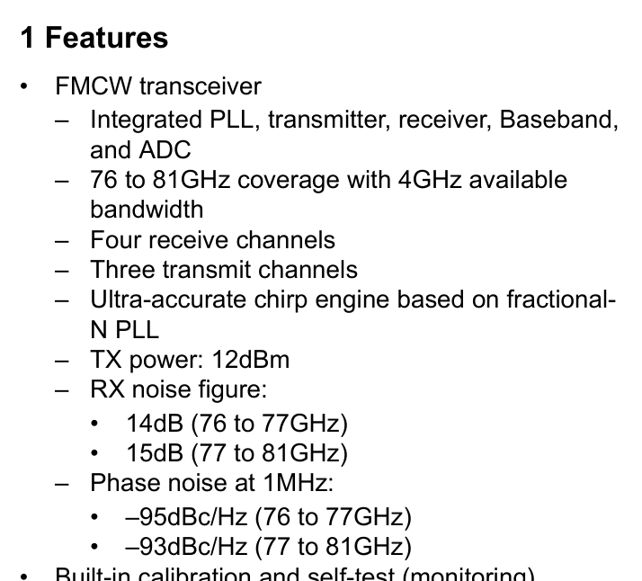
11 / 18
Tiết 1 · 第 1 節
Chip hay module · 晶片還是模組
Datasheet của chip radar (TI AWR1843) không có tầm đo, không có góc nhìn: hai dòng đó do anten quyết định
雷達晶片（TI AWR1843）的規格表沒有測距、沒有視野：那兩行由天線決定
Chip radar · TI AWR1843
雷達晶片 · TI AWR1843
Module radar · Continental ARS 408-21
雷達模組 · Continental ARS 408-21
TI, AWR1843 data sheet SWRS222D, p.1 · 節錄 · 讀取 2026/10/08
Continental Engineering Services, ARS 408-21 data sheet, p.2 · 節錄 · 讀取 2026/10/08
Băng thông quyết định phân biệt khoảng cách (4 GHz → 3,75 cm); anten quyết định nhìn bao xa, bao rộng.
頻寬決定距離分得多細（4 GHz → 3.75 cm）；天線決定看多遠、多寬。
Notes:
上週有一題各位找得很火大：相機晶片的規格表上，找不到視野。今天同一件事再來一次。
左邊是 TI 的 AWR1843，德州儀器的雷達晶片，一顆一公分見方。右邊是剛剛那顆 ARS 408 的表。
左邊從上往下看：76 到 81 GHz，4 GHz 的頻寬。四根接收、三根發射。發射功率、雜訊，都有。再往下翻八十幾頁，沒有一行寫測距，沒有一行寫視野。
為什麼？跟上週的答案一樣。晶片廠賣的是晶片，不是雷達。看多遠、看多寬，是天線決定的——天線排得多、排得大，就看得遠看得細。TI 不知道你會把它配什麼天線，所以它寫不出來。
那它寫得出什麼？頻寬。第四張講過，頻寬決定距離分得多細：四 GHz，三點七五公分。這是晶片自己就決定的事，所以它敢寫。還有天線數：三發四收，這是它能接幾根天線的上限。
右邊的 Continental 是模組：晶片加天線加外殼加軟體，裝上車就能用。所以它的表上有測距、有視野、有解析度。
上週是「感測器晶片沒有視野，鏡頭決定視野」；今天是「雷達晶片沒有測距，天線決定測距」。同一個道理：規格表上找不到的那一行，常常是因為那件事不歸這家公司管。
左邊那張表還有一件事，順便說：TI 的表沒有印錯，但 Continental 那張的 31.6 度印錯了。這一週各位會看到兩處誤植，第二節還有一處。

Slide 12
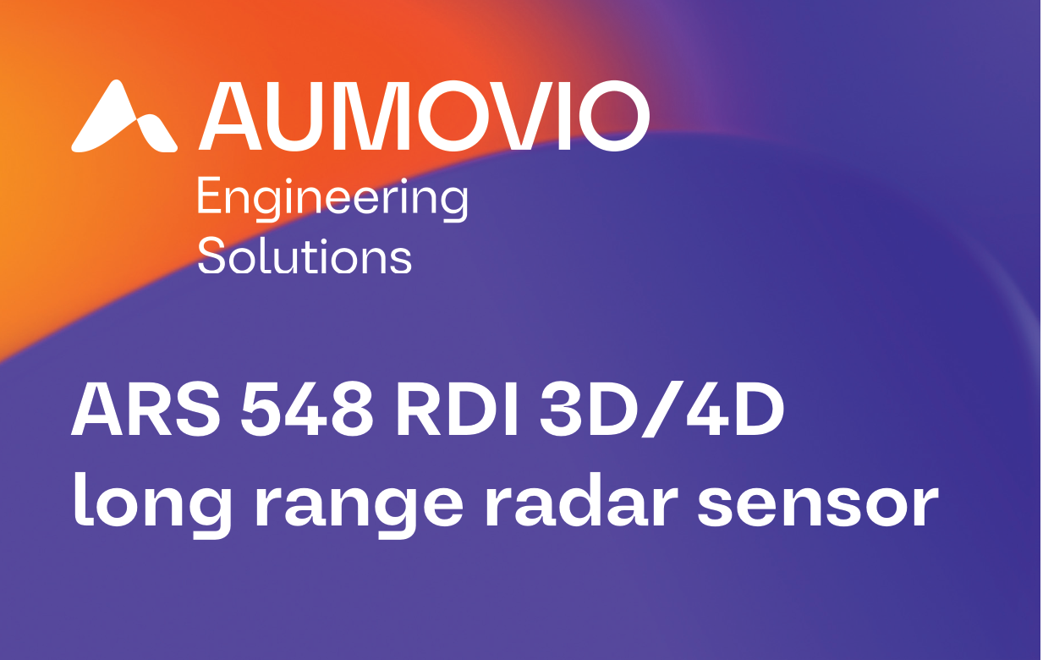
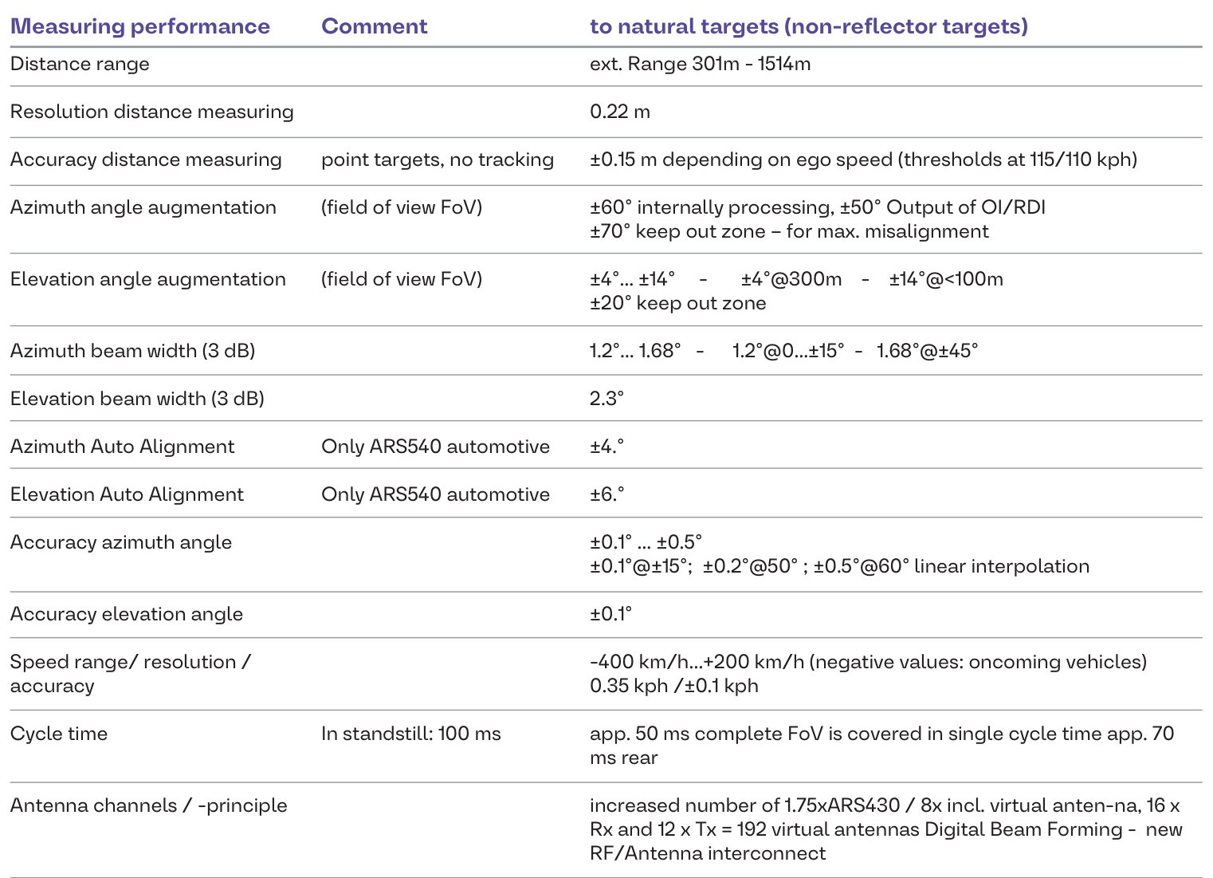
12 / 18
Tiết 1 · 第 1 節
2 / 2 AUMOVIO ARS 548 RDI（2025）
ARS 548 RDI (radar 4D): 192 anten, chùm 1,2°, và đo được độ cao
ARS 548 RDI（4D 雷達）：192 根天線、波束 1.2°、量得出高度
ARS 548 RDI 圖：規格書第 1 頁
Anten
天線
16 Rx × 12 Tx = 192 anten ảo (ARS 408: 24)
16 收 × 12 發 = 192 個虛擬天線（408 是 24）
Chùm
波束
Azimuth beam width 1,2° (408: 2,2°) — bảng không in dòng phân giải
Azimuth beam width 1.2°（408 是 2.2°）——表上沒印解析度那一行
Độ cao
高度
Elevation ±4°…±14°, chính xác ±0,1° — chữ D thứ tư
Elevation ±4°…±14°，準確度 ±0.1°——第四個 D
AUMOVIO Engineering Solutions, ARS 548 RDI data sheet (2025), p.2 · 節錄 · 讀取 2026/10/08
Chữ D thứ tư của «4D» là độ cao: xe dưới cầu, lốp trên đường, cuối cùng tách ra được.
4D 的第四個 D 是高度：橋下的車、路上的輪胎，終於分得出來。
Notes:
第二個型號，ARS 548 RDI。這是同一家公司的新一代，二〇二五年的規格書。公司名字變成 AUMOVIO，是 Continental 把汽車電子部門分拆出去的新名字，東西是同一批人做的。
左邊的表長得跟 408 那張很像，一樣由上往下。
先看最下面那一行 Antenna channels：16 收、12 發，一百九十二個虛擬天線。408 是二十四個。第四張講過，天線愈多，角度分得愈細。
往上，Azimuth beam width，一點二度。408 是二點二度。這裡要講清楚一件事：這張表上沒有「Resolution azimuth angle」這一行，408 有、548 沒有。所以判讀台上我用波束寬一點二度當它解析度的上限，表上有註明。這也是讀規格表的常態：兩代的表，行不一樣，你要自己找對應。
再往上，Elevation angle augmentation，正負四度到正負十四度，而且下面有一行 Accuracy elevation angle，正負零點一度。這就是「4D」的第四個 D：距離、速度、水平角，加上高度。
有了高度，第十張講的那個弱點就解掉一半：一座橋和橋下停的車，一個在上面、一個在下面，它分得出來；路上掉的輪胎，它知道那是一個矮矮的東西。靜止目標要不要丟，軟體就有更多線索可以判斷。
代價也在表上：功耗十八瓦，408 是六點六瓦；五百二十六公克，408 是三百二十公克；介面從 CAN 變成車用乙太網路，因為資料量大很多。
第三節上機，各位會看到這一顆五個情境全部過關。然後我會問一句：那每台車都裝它就好了？先想一下。

Slide 13
13 / 18
Tiết 1 · 第 1 節
Vì sao · 為什麼它不怕雨
Radar không sợ mưa sương: bước sóng 4 mm lớn hơn hạt mưa, vòng qua được
雷達不怕雨霧：波長 4 公釐比雨滴大，繞得過去
Tuần 5 nói 905 nm của lidar nhỏ hơn hạt sương một nghìn lần nên bị tán xạ. Bước sóng radar lớn hơn hạt mưa — nên chạy được mọi thời tiết. Cái giá: không thấy hình dạng, không thấy màu.
第五週講過光達的 905 奈米比霧滴小一千倍，所以被散射。雷達的波長比雨滴還大——所以全天候。代價是看不到形狀、看不到顏色。
Mọi thời tiết không phải vạn năng: nó thấy «có vật, bao xa, bao nhanh», không thấy «đó là gì».
全天候不等於全能：它看得到「那裡有東西、多遠、多快」，看不到「那是什麼」。
Notes:
最後講一件各位第三週就聽過、今天可以用數字講清楚的事：為什麼雷達不怕雨。
三個數字。光達的雷射，905 奈米，差不多一微米。雷達，76 GHz，換成波長是 4 公釐。雨滴，大約 1 公釐。
第三週用竹竿講過的規則：波長比障礙物小，被擋住；波長比障礙物大，繞過去。一微米的光碰到一公釐的雨滴，被擋住、被散射，所以光達在大雨裡測距掉一半。四公釐的電波碰到一公釐的雨滴，繞過去，當它不存在。霧滴更小，更不用說。
所以雷達是車上唯一一顆全天候的感測器。下雨、起霧、晚上、逆光，它的那幾行數字幾乎不變。
但是各位注意，全天候不等於全能。同樣那個四公釐的波長，碰到零點八公尺寬的機車，回來的也只是「那裡有一個東西」。它看不到形狀，看不到顏色，分不出機車和行人，更讀不出紅綠燈。第七張那一格「一個目標」就是這個意思。
所以每一顆感測器都在做交換：雷達拿形狀換天候。第三週那張「誰補誰」的表，雷達補的是光達和相機在雨霧裡的洞。
好，上機。

Slide 14
14 / 18
Tiết 1 · 第 1 節
Lên máy · 上機（第一輪）
Mỗi người tự làm: ARS 408-21, tìm bốn con số, rồi xem phán định ở Hà Nội và cao tốc.
每個人自己做：ARS 408-21，找四個數字，再看河內和國道的判定。
Bốn câu: tầm vùng xa · góc nhìn vùng xa · phân giải góc vùng xa · phân giải tốc độ
四題：遠場測距・遠場視野・遠場角解析度・速度解析度
1
Câu phân giải góc: bản in sai, chọn theo lẽ thường, công cụ sẽ nói vì sao
角解析度那一題原件印錯了，用常識選，工具會告訴你為什麼
2
Làm xong đổi sang ARS 548, làm lại — so xem những dòng nào thay đổi
做完切 ARS 548 再做一次，比一比哪幾行變了
3
Ô cao tốc sẽ đỏ — tầm đo 250 m đủ, tắc ở dòng khác.
國道那一格會是紅的——測距 250 公尺夠，卡在另一行。
Notes:
十分鐘，自己做。
左邊選 ARS 408-21，中間四題：遠場測距、遠場視野、遠場角解析度、速度解析度。答案都在左邊那張表上，選好按「檢查我的答案」。
角解析度那一題我先講：選項裡有一個「31.6 度（照原件）」，那是陷阱。原件印錯了，第五張講過。選 1.6，工具會解釋為什麼。
四題做完，看下面「這顆放進上面那個情境夠不夠用」。最上面那一條先選河內尖峰，看每一行；再選國道。國道那一格會變紅，請各位把紅字那一行唸出來，等一下我問。
做得快的，左邊切 ARS 548 RDI 再做一次四題。它的四題不一樣：測距、水平視野、垂直方向量得出什麼、更新率。做完比一下，兩代的表哪幾行變了。
我在教室裡走，卡住的舉手。十分鐘。

Slide 15
15 / 18
Tiết 1 · 第 1 節
Tiết 1 · 第一節小結
Ba câu của tiết 1
第一節的三句話
Radar đo ba thứ, mỗi thứ một dòng: khoảng cách, tốc độ, góc. Tốc độ là đo trực tiếp — dòng mà lidar không có.
雷達三件事各一行：距離、速度、角度。速度是直接量的——光達沒有的那一行。
Một radar, hai bộ số: vùng xa hẹp mà xa (±9°, 250 m), vùng gần rộng mà gần (±60°, 70 m). Hỏi: khoảng cách tôi cần ở bộ nào?
一顆雷達兩組數字：遠場窄而遠（±9°、250 m），近場寬而近（±60°、70 m）。要問：我要的距離在哪一組？
Phân giải góc 1,6° ra xa thành vài mét: đo được khoảng cách, nhưng không nói được ở làn nào. 4D radar: 192 anten, có độ cao.
角解析度 1.6° 到遠處變成好幾公尺：量得到距離，說不出在哪一道。4D 雷達：192 根天線、有高度。
Notes:
第一節收起來，三句話。
第一句，雷達量三件事，各一行：距離、速度、角度。速度是直接量到的，光達的表上沒有這一行。
第二句，一顆雷達兩組數字。遠場窄而遠，正負九度、兩百五十公尺；近場寬而近，正負六十度、七十公尺。買之前要問：我要的那個距離在哪一組。
第三句，角解析度一點六度，到遠處會變成好幾公尺。它量得到距離，說不出在哪一道。這就是為什麼雷達一定配相機。新一代的 4D 雷達用一百九十二根天線把角度做細，還多了高度。
下一節換三種完全不同的東西：超音波、衛星定位、慣性。前兩種各位的手機裡都有。
休息十分鐘。

Slide 16
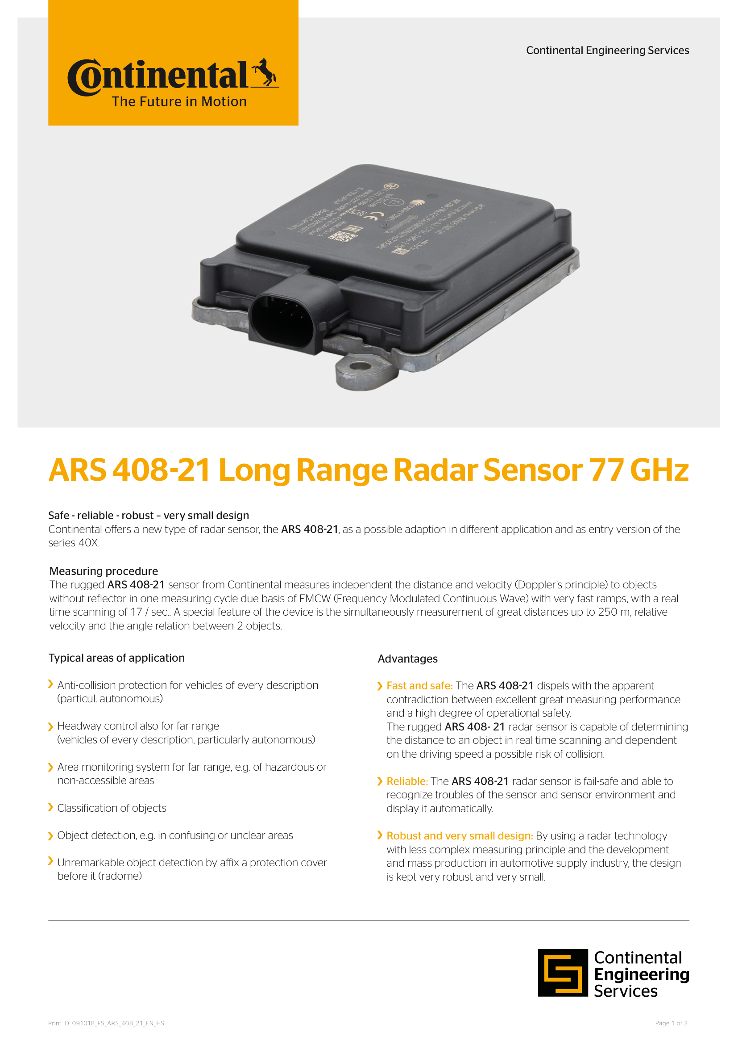
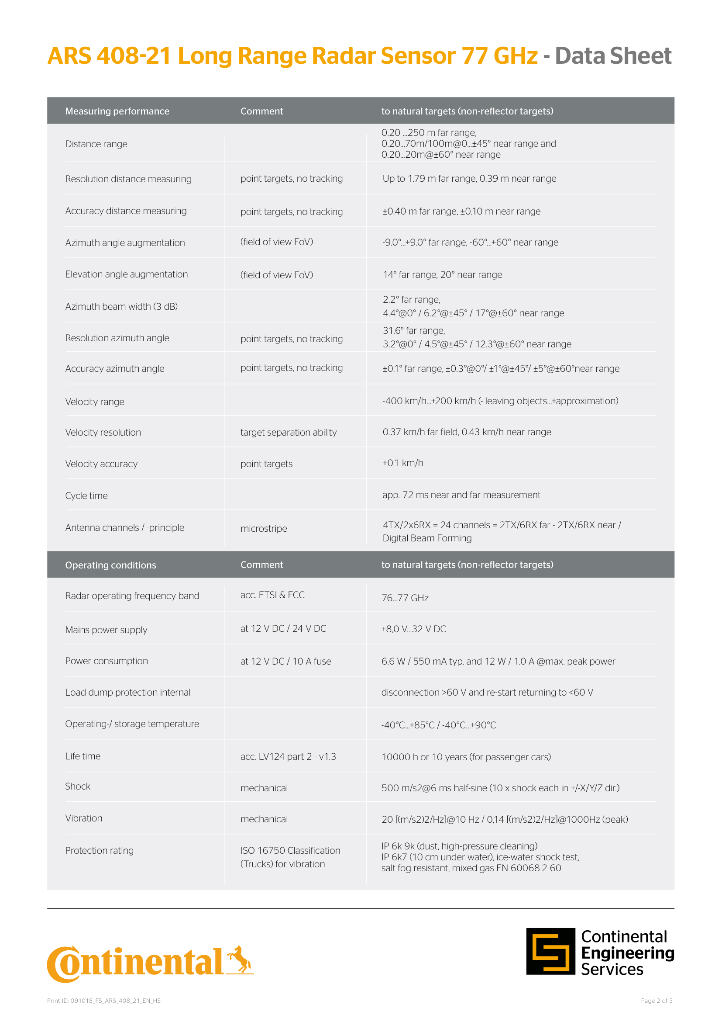
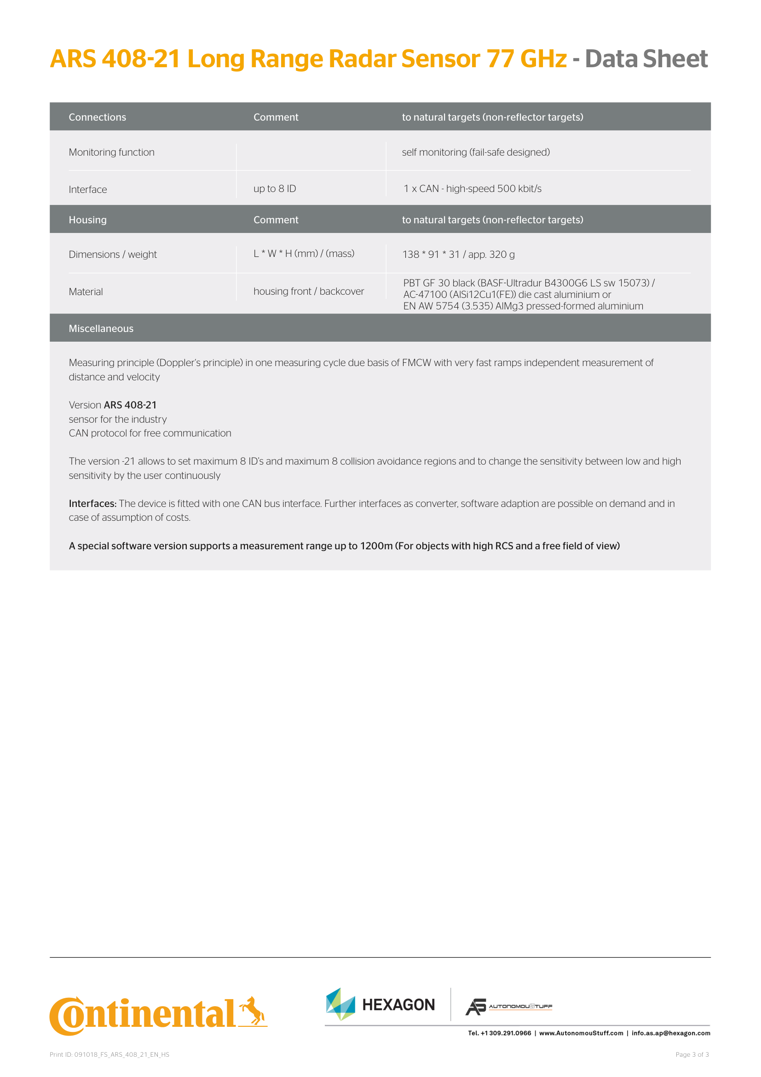
16 / 18
Tiết 1 · 第 1 節
Phụ lục · 附錄（不計時）
Continental ARS 408-21 — toàn bộ data sheet gốc (3 trang)
Continental ARS 408-21 — 廠商規格書原頁（全三頁）
Continental Engineering Services, ARS 408-21 Long Range Radar Sensor 77 GHz (Print ID 091018_FS_ARS_408_21_EN_HS) · 原頁全文 · 讀取 2026/10/08 · 版權歸 Continental，課堂引用
Notes:
這一張不唸，是附錄。
第一頁是產品照和用途；第二頁是今天圈的那張表，Measuring performance 和 Operating conditions；第三頁是介面、尺寸和材質，138 乘 91 乘 31 公釐、三百二十公克、一條 CAN。
第二頁 Resolution azimuth angle 那一行印的「31.6°」就在這裡，各位可以自己看一次。

Slide 17
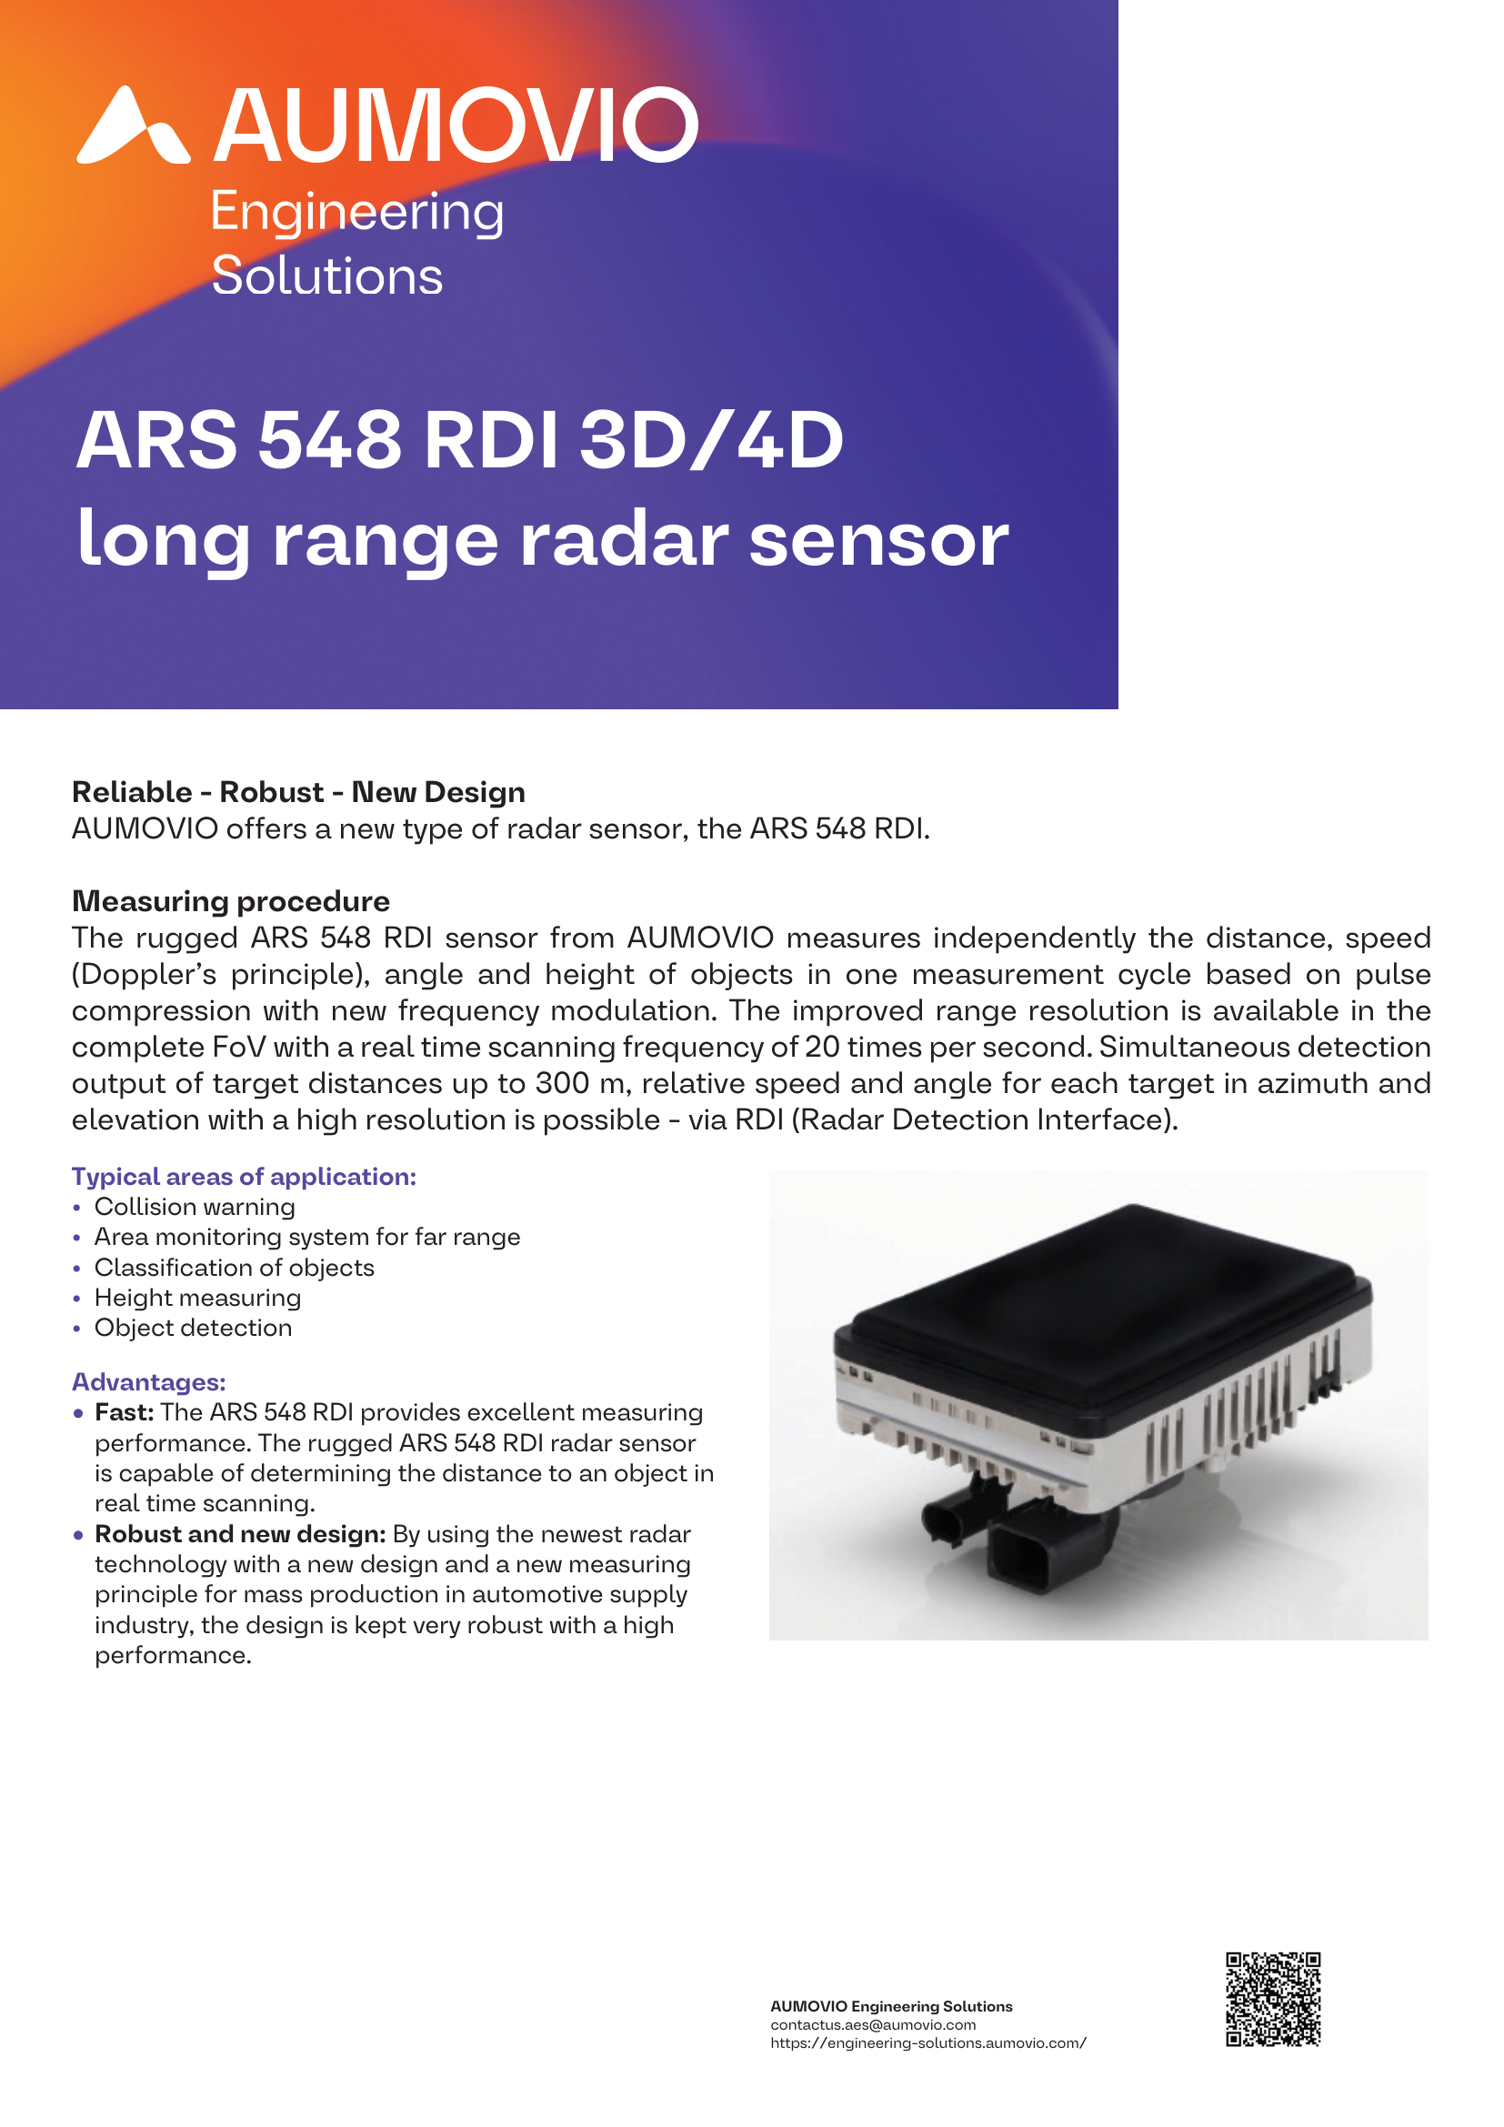
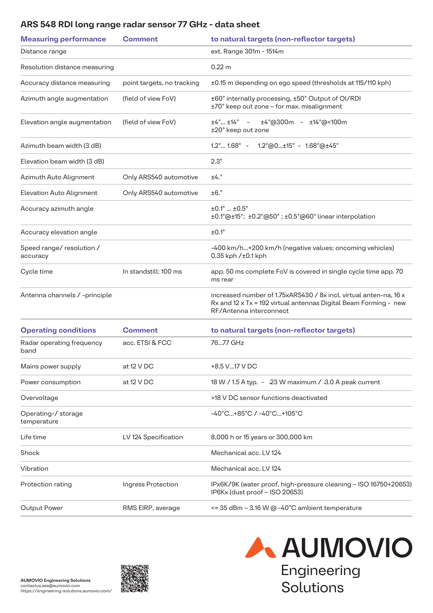
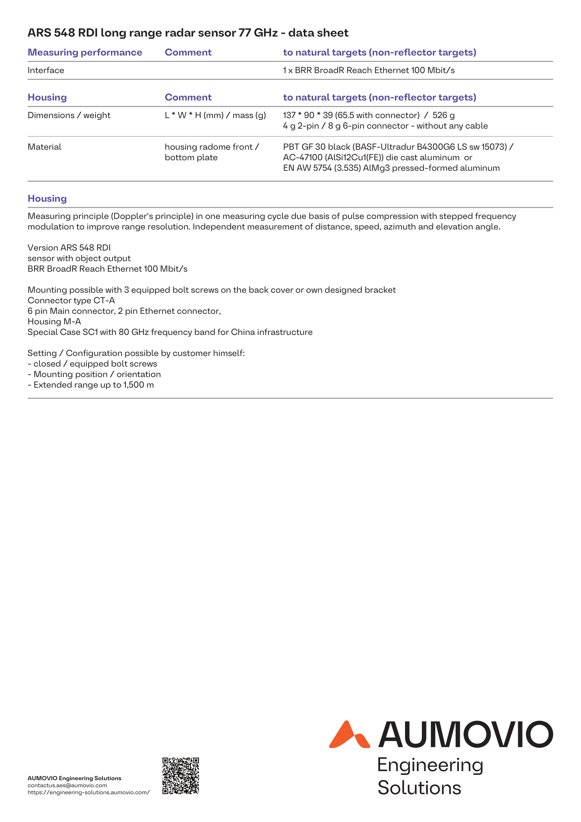
17 / 18
Tiết 1 · 第 1 節
Phụ lục · 附錄（不計時）
AUMOVIO ARS 548 RDI — toàn bộ data sheet gốc (3 trang)
AUMOVIO ARS 548 RDI — 廠商規格書原頁（全三頁）
AUMOVIO Engineering Solutions, ARS 548 RDI long range radar sensor 77 GHz data sheet (FS_ARS-548-RDI_EN, 2025) · 原頁全文 · 讀取 2026/10/08 · 版權歸 AUMOVIO，課堂引用
Notes:
這一張也不唸，是附錄。
第一頁的說明文字裡寫著「target distances up to 300 m」，第二頁表上 Distance range 那一行印的卻是延伸範圍 301 到 1514 公尺——所以判讀台的測距寫 300，來源註明在表的下面。第三頁是介面與尺寸：車用乙太網路、137 乘 90 乘 39 公釐、526 公克。

Slide 18
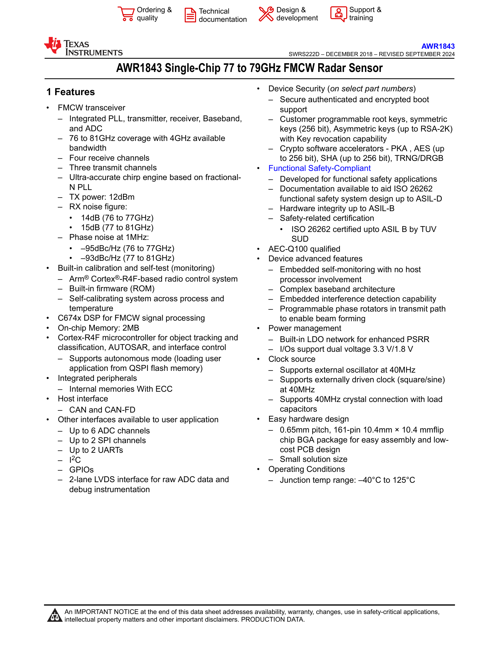
18 / 18
Tiết 1 · 第 1 節
Phụ lục · 附錄（不計時）
TI AWR1843 — trang bìa data sheet gốc (87 trang, chỉ in trang 1)
TI AWR1843 — 廠商規格書封面（全 87 頁，只放第 1 頁）
Texas Instruments, AWR1843 Single-Chip 77 to 79GHz FMCW Radar Sensor, SWRS222D (Dec 2018, rev. Sept 2024), p.1 · 原頁全文 · 讀取 2026/10/08 · 版權歸 TI，課堂引用
Notes:
這一張也不唸，是附錄。
第十一張那張 Features 就是從這一頁左上角裁下來的。整份八十七頁，從頭到尾沒有一行寫測距或視野——各位可以上 TI 的網站自己翻。

